Slide 1
3.3 二进制乘法运算
以加法器为核心，通过加法和移位实现乘法运算。
1.软件编程方法实现(时序控制乘法器）
  原码乘法是先取绝对值相乘，再根据同号相乘为正、异号相乘为负，单独决定符号位。补码乘法则让符号位直接参加运算，算法将会复杂一些。
2.硬件快速乘法器实现
  利用中大规模集成电路芯片，在一个节拍中实现多项部分积的相加，成为阵列乘法器。
Notes:
7课时

Slide 2
3.3.1 定点数一位乘法
1．定点原码一位乘法
(1)乘法的运算规则
设 x=x_{f}.x₁x₂…x_{n，}y=y_{f}.y₁y₂…y_{n}
乘积为P，乘积的符号位为P_{f}，则
P_{f}=x_{f}⊕y_{f}，|P|=|x|•|y|

Slide 3
例A= 0.1101, B= 0.1011, 求A*B
  0.1101
  × 0.1011
  01101
  01101
  00000
  01101
  0.10001111
笔算法的特点：
  n 位数相乘，需要将n个位积相加，需要2n位加法器，不能有效利用全加器操作
  由手算到机器实现，要解决三个问题：符号问题、部分积相加进位问题、移位问题。
位积 A×Bi
A*B= 0.10001111

Slide 4
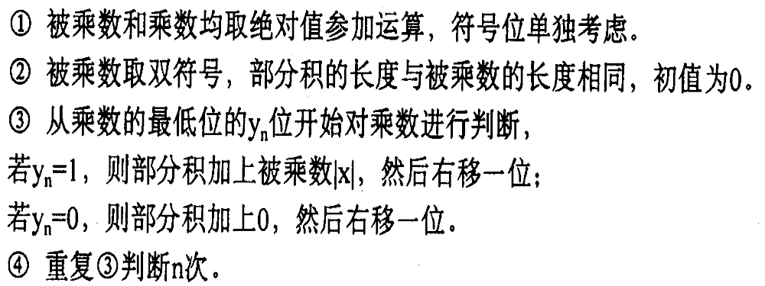


求|P|的运算规则：
位积=

Slide 5
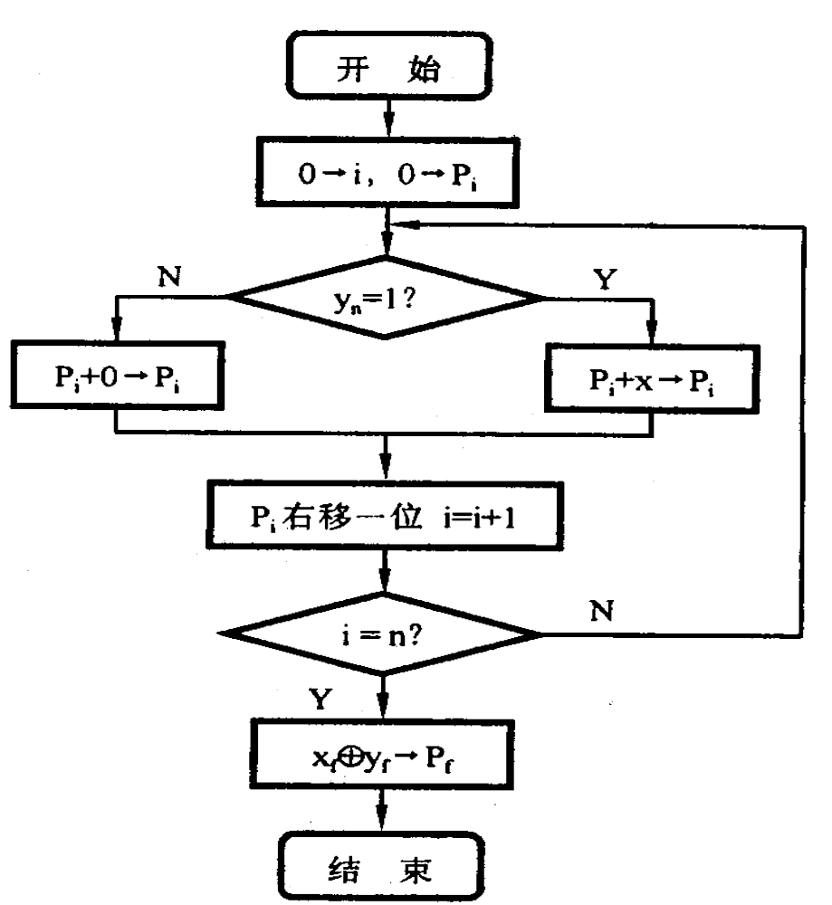
原码一位乘法的算法流程图:
y_{n}表示乘数将要被判断的那一位
P_{i}为部分积
i表示循环次数（相加／移位的次数）

Slide 6
符号扩展
把一个数的位数进行扩充但其真值不变。
正数的符号扩展：最高符号位之前补0（“0”表示正号）。
负数的符号扩展：最高符号位之前补1（“1”表示负号）。
例： [X]_{补} =10010011，将其扩展成16位补码，得
[X]_{补} =1111111110010011
例： [X]_{补} =00101100，将其扩展成16位补码，得 [X]_{补} =0000000000101100

Slide 7
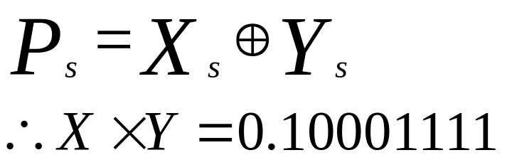
例3.31 X=0.1101,Y=0.1011,求X•Y. 计算过程如下:
A (部分积累加和) C（乘数）
00.0000 1 0 1 1
+00.1101___________
00.1101
00.0110 1 1 0 1 1
+00.1101
_______________________
01.0011
00.1001 1 1 1 0 1
+00.0000
_________________________
00.1001
00.0100 1 1 1 1 0
+00.1101
_________________________
01.0001
00.1000 1 1 1 1 1
丢弃项
加“被乘数”
部分积右移
加“被乘数”
加“0”
寄存器：
A：存放部分积累加和、
乘积高位
B：存放被乘数
C：存放乘数、乘积低位
A = 00.0000（初始值）
B = |X| = 00.1101
C = |Y| = 00.1011

Slide 8
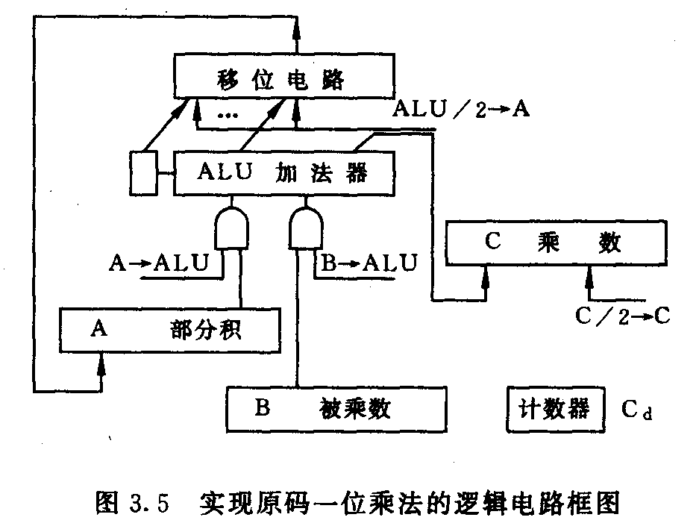
（2）逻辑实现

Slide 9
注意：
两操作数的绝对值相乘， 符号位单独处理。
寄存器A.B均设置双符号位，第1符号位始终是部分积符号，决定在右移时第1符号位补0
操作步数由乘数的尾数位数决定，用计数器Cd来计数。即作n次累加和移位。
最后是加符号位，根据Xs⊕Ys决定。

Slide 10
2、定点补码一位乘法
补码乘法不能简单的套用原码乘法的算法，因为补码的符号位是参加运算的。
(1)校正法
所谓校正法，将[X]_{补}和[Y]_{补}按原码运算，所得结果根据情况加以校正，从而得到[XY]_{补}。
算法分析：
若被乘数X的符号任意－－[X]_{补} = X₀.X₁X₂……Xn
1）Y为正：[Y]_{补} = 0.Y₁Y₂……Yn
[XY]_{补} = X_{补}(0.Y₁Y₂……Yn)
2）Y为负：[Y]_{补} = 1.Y₁Y₂……Yn
[Y]_{补}=2+Y，真值 Y=[Y]_{补}-2=1.Y₁Y₂…Yn-2
= 0.Y₁Y₂……Yn-1
[XY]_{补} = [X]_{补}(0.Y₁Y₂……Yn)+[-X]_{补}
3）Y符号任意：[XY]_{补} = X_{补}[0.Y₁Y₂……Yn]+[-X]_{补}Y₀
直接按原码乘法运算
Y<0,除按 1）计算外，另加[-X]_{补}校正
符号位

Slide 11
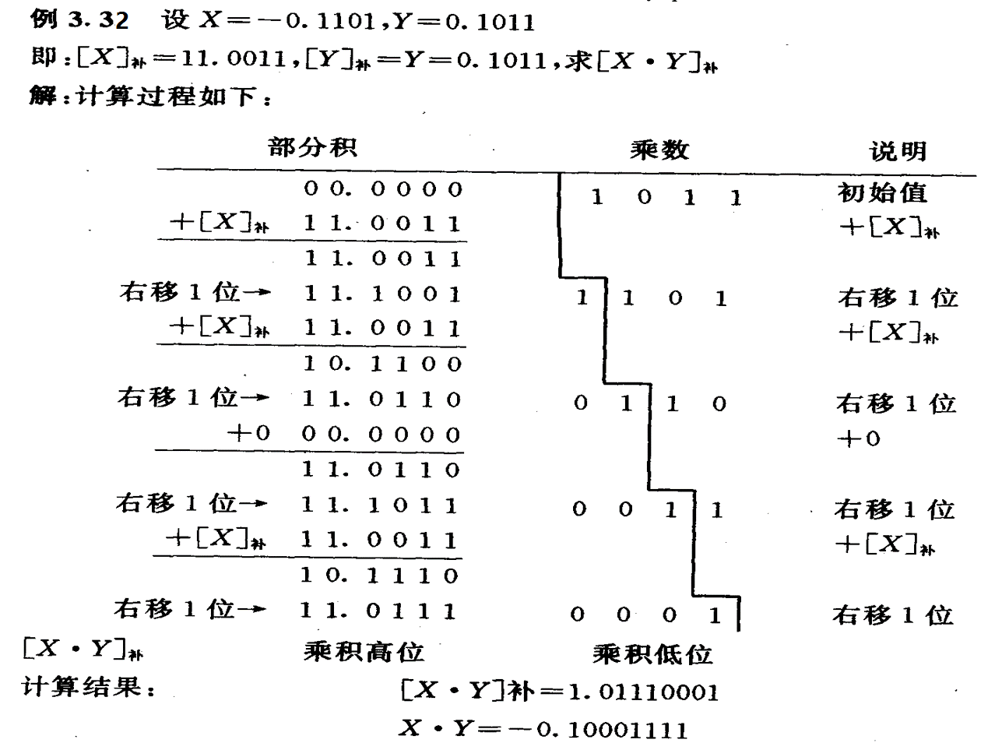
校正
若例3.33中Y=－0.1011，求[X·Y]_{补}时，需在最后右移1位后，＋[－X]_{补}。

Slide 12
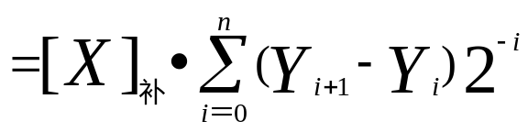
(2) 比较法算法(布斯公式)
校正法在乘数为负数时，需要进行校正，控制起来要复杂一些，我们希望有一个对于正数和负数都一致的算法，这就是比较法。比较法是英国的Booth夫妇提出来的，因此又称Booth法。
根据校正法的统一表达式：
[XY]_{补} = [X]_{补}(0.Y₁Y₂……Y_{n})+[-X]_{补}Y₀
= [X]_{补}(0.Y₁Y₂……Y_{n})-[X]_{补}Y₀
=[X]_{补}(-Y₀+2⁻¹Y₁+ 2⁻² Y₂+……+2^{-n} Y_{n})
= [X]_{补} [-Y₀+(Y₁-2⁻¹Y₁)+(2⁻¹ Y₂-2⁻² Y₂)+……+(2^{-(n-1)}Y_{n}-2^{-n} Y_{n})]
= [X]_{补}[(Y₁-Y₀)+2⁻¹(Y₂-Y₁)+2⁻²(Y₃-Y₂)+……+ 2^{-n}(Y_{n+1}-Y_{n})]
比较法：用相邻两位乘数比较的结果决定+[X]_{补}、[-X]_{补}或+0。
南华大学计算机学院

Slide 13
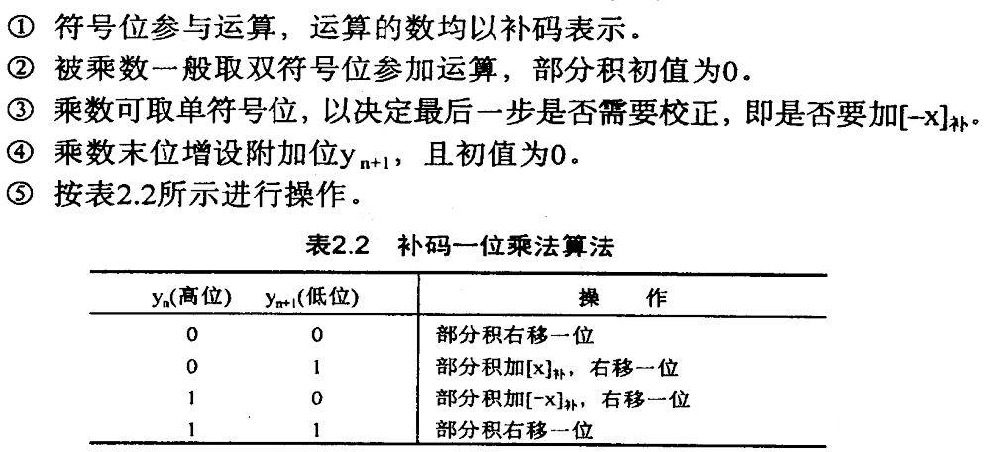



(Booth算法）的运算规则:
位积=（ - ）

Slide 14
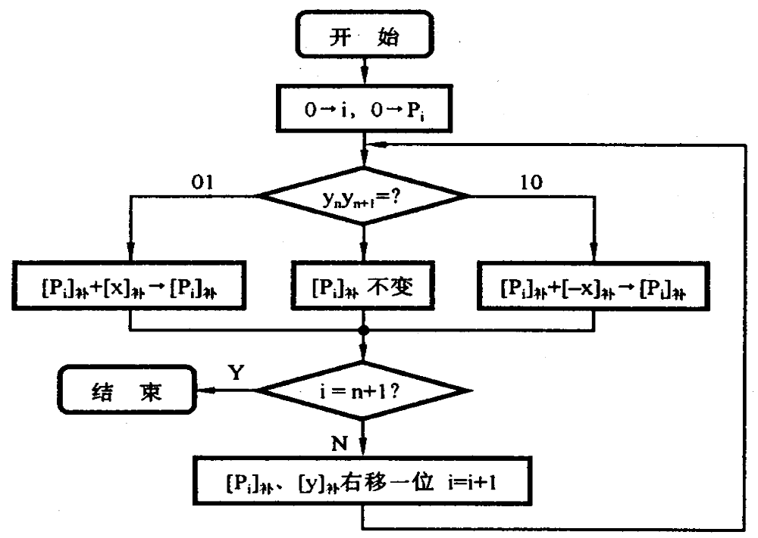
补码一位乘法算法流程图:
Pi为部分积
00或11
i表示循环次数（相加／移位的次数）

Slide 15
例3.34 x=-0.1101，y=-0.1011（书上y为正数），求[x×y]补=?
解：
[x]补=11.0011， [-x]补=00.1101 （双符号）
[y]补=1.0101 （单符号）

Slide 16
步数 条件 操作 P Y
Y_{i} Y_{i+1}
右移时左边补0，因为是正数(根据符号扩展原理)
Y_{i+1}Y_{i}
00.0000 1.01010
1）
0 1
[-X]_{补}
+ 00.1101
00.1101
00.0110
1 1.0101
2）
1 0
[X]_{补}
+ 11.0011
11.1001
11.1100
111.010
3）
0 1
[-X]_{补}
+ 00.1101
右移时左边补1，因为是负数(根据符号扩展原理)
00.1001
00.0100
1111.01
4）
1 0
[X]_{补}
+ 11.0011
11.0111
11.1011
11111.0
5）
0 1
[-X]_{补}
+ 00.1101
00.1000 1111
[XY]_{补} = 0.10001111

Slide 17
(4)运算规则
P、X取双符号位，符号参加运算；
Y取单符号位，符号参加移位，以决定最后是否修正；
Y末位设置附加位Y_{i+1}，初值为0，Y_{i+1}Y_{i}组成判断位，决定运算操作；
需作n+1次累加,n次移位(最后一次不移位)。

Slide 18
3.3.2.定点数二位乘法
每次用两位乘数去乘被乘数，乘法速度提高一倍
原码两位乘法为例
(1) 算法分析(P₄₈)
Y_{i-1}(高位) Y_{i} (低位) 部分积累加、移位
0
1/4P
1/4(P+X)
1/4(P+2X)
1/4(P+3X)
0 0
0 1
1 0
1 1
( 0 )
X
( 1 )
2X
( 2 )
3X
( 3 )
X左移1位即得2X，如何实现+3X操作？

Slide 19
1/4(P+3X)=
1/4(P-X+4X)=1/4(P-X)+X
=
0 不欠帐
1 欠帐,下次补作+X操作
设置欠帐触发器C
(2)算法(P₄₉表3.3)
Y_{i-1} Y_{i} C
操 作
0 0 0
0 0 1
0 1 0
0 1 1
0 0
1 0 1
1 1 0
1 1 1
1/4P 0 → C
1/4(P+X) 0 → C
1/4(P+X) 0 → C
1/4(P+2X) 0 → C
1/4(P+2X) 0 → C
1/4(P-X) 1 → C
1/4(P-X) 1 → C
1/4P 1 → C

Slide 20
例3.35 假定X=0.100111，Y= 0.100111 求 XY＝？
[-X]_{补} = 11.011001 2X=01.001110
部分积 乘数 欠位C
00.000000 1 0 0 1 1 1 0
+[-X]_{补} 11.011001
11.011001
右移2位 11.110110 0 1 1 0 0 1 1
＋2X 01.001110
01.000100
右移2位 00.010001 0 0 0 1 1 0 0
+2X 01.001110
01.011111
右移2位 00 010111 1 1 0 0 0 1 0
乘积高位 乘积低位
X * Y = 0.010111110001

Slide 21
注意：
若最后一次操作欠下＋4X即C=1，则最后一次右移2位后，还需补充＋X操作，＋X后不再移位。
乘数符号不参加运算，参加运算的操作数取绝对值，x→｜X｜，2x→2｜X｜，符号位单独处理。

Slide 22
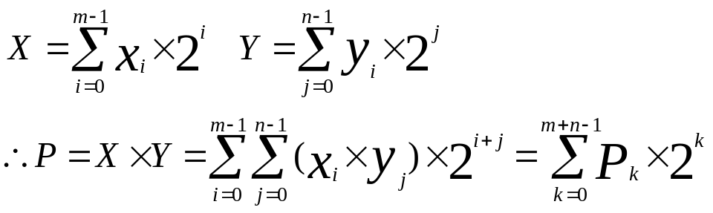
3.3.3 阵列乘法器
为了进一步提高乘法运算的速度，可采用高速乘法模块组成的阵列乘法器，设有两个带符号的二进制数。
例：m=n=4时，有：
x4 x3 x2 x1
* y4 y3 y2 y1
----------------------------------------
x₄y₁ x₃y₁ x₂y₁ x₁y₁
x₄y₂ x₃y₂ x₂y₂ x₁y₂
x₄y₃ x₃y₃ x₂y₃ x₁y₃
x₄y₄ x₃y₄ x₂y₄ x₁y₄
其结构图
见P₅₀
图3.7
可同时得到
各项部分积，
并一次将其相
加就得到乘积
运算速度快。
P₈ P₇ P₆ P₅ P₄ P₃ P₂ P₁
南华大学计算机学院

Slide 23
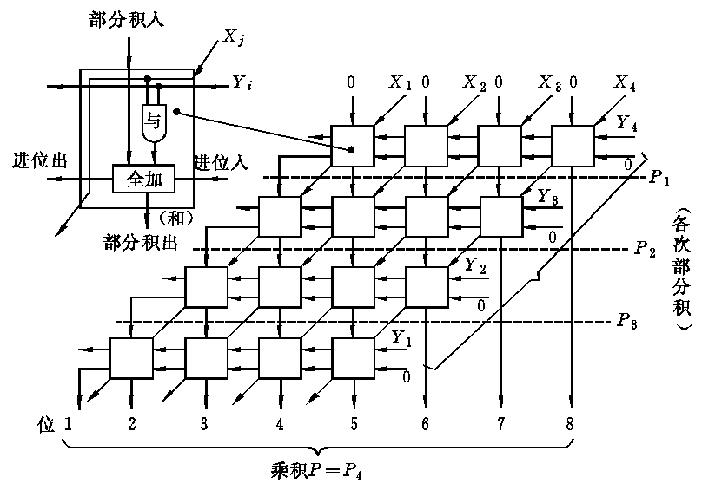
图3.7 阵列乘法器

Slide 24
3.4 二进制除法运算
二进制除法可模仿十进制除法运算。
除法，理论上是乘法的逆运算，在算法上本质是一种试探法：它试探被除数是大于等于还是小于除数，大于等于时商为1，小于时商为0。
Notes:
第二次课

Slide 25
笔算除法 A=0.1001, B=0.1011, 求商C, 余数R.
0.1101
0.1011 0.10010 R₀=A
- 0.01011 -2⁻¹B
0.001110 R₁
- 0.001011 -2⁻²B
0.0000110 R₂
0.00001100 R₃
- 0.00001011 -2⁻⁴B
0.00000001 R₄

Slide 26
笔算过程在计算机上的实现，必须作些变动：
  比较除数与被除数过程，用减法实现；
  除数乘以1/2与余数比较，等效于除数不动，而使余数左移一位；
  上商可以通过在商寄存器末位置1（商1）或置0（商0）来实现。上商同时使商寄存器与余数寄存器一起左移一位。
  (商寄存器初始存放被除数的低位数值部分)

Slide 27
3.4.1 定点除法运算
定点原码一位除法
有恢复余数法和加减交替法两种方法，在计算机中常用的是加减交替法，因为它的操作步骤少，而且也不复杂。
两个原码数相除，其商的符号为两数符号的异或值，数值则为两数绝对值相除后的结果。
实现除法的关键：
比较余数、除数绝对值大小，以决定上商。

Slide 28
运算规则：
符号位单独处理，C₀=A₀⊕B₀
数值部分变成两正数相除，
即:|A|/|B| (|A|<|B|，防止商溢出)
第1步除法通过R₀ - |B|(R₀=|A|)实现；
其后每1步除法通过2R_{i}-|B|(i =1,2,…,n)实现：
若2R_{i}-|B|=R_{i+1}≥0, 即余数为正，则商上1；
若2R_{i}-|B|=R_{i+1}<0, 即余数为负，则商上0。

Slide 29
1. 恢复余数法
不管被除数（或余数）减除数是否够减，都一律做减法。若余数为正或0，表示够减，该位商上“1”，余数左移1位。若余数为负，表示不够减，该位商上“0”，并要恢复原来的被除数（或余数），再将其左移1位。
按上述规则实现的
除法器，有什么问题？
相同位数的除法，对于不同的值，由于可能有恢复余数过程，运算步数不统一。控制器实现困难！（回忆：乘法运算器里的步数计数器）

Slide 30
设某步得到余数R_{i} ≥0，得到下步除法的新余数R_{i+1}：
R_{i+1} = 2 R_{i} - |B|
若R_{i}是假余数，即R_{i}<0，要得到下步除法的新余数R_{i+1}，要先恢复余数，而后左移一位再减|B|才能得到新余数。即：
R_{i+1} = 2(R_{i} + |B|) - |B|
将上式变换一下，得：
R_{i+1} = 2 R_{i} + |B|
去掉恢复步！→加减交替法

Slide 31
2. 加减交替法
若某步除法R_{i}<0，要得到下步除法的新余数R_{i+1，}不必恢复余数，只要将R_{i}视为余数，左移一位，再加上|B|就得到新余数R_{i+1}。即：
本次余数为正，下步除法作减法；（够减，商上1）
本次余数为负，下步除法作加法。 （不够减，商上0）

Slide 32
例3.36 设被除数X=0.1011，除数Y=0.1101，用加减交替法求X/Y。
[-Y]_{补}=11.0011,
计算过程如下:
被除数(余数R) （被除数)(商） 操作说明
0 0 1 0 1 1 0 0 0 0 0 开始情形
1 1 0 0 1 1 +[-Y]补
1 1 1 1 1 0 0 0 0 0 0 不够减,商上0
1 1 1 1 0 0 0 0 0 0 0 左移
0 0 1 1 0 1 +Y
0 0 1 0 0 1 0 0 0 0 1 够减,商上1
0 1 0 0 1 0 0 0 0 1 0 左移
1 1 0 0 1 1 +[-Y]补
0 0 0 1 0 1 0 0 0 1 1 够减,商上1
0 0 1 0 1 0 0 0 1 1 0 左移
1 1 0 0 1 1 +[-Y]补
1 1 1 1 0 1 0 0 1 1 0 不够减,商上0
1 1 1 0 1 0 0 1 1 0 0 左移
0 0 1 1 0 1 +Y
0 0 0 1 1 1 0 1 1 0 1 够减,商上1
+)
+)
+)
+)
+)
余数 商
X/Y=0.1101, 余数=0.00000111

Slide 33
余数寄存器(A)中开始时存放被除数的绝对值，以后将存放各次余数，取双符号位。除数寄存器(B)存放除数的绝对值，取双符号位。商寄存器(C)同时存放商及初始被除数低位数值（被除数位数可以是除数的两倍），取单符号位。
将被除数X视为初始余数R₀，根据R0符号位正（绝对值），令商符为0，正式的商符以后再置入。第一步为-Y。
商值则根据余数Ri的符号来决定，正则商上1，求下一位商的办法是余数左移一位再减去除数；当余数为负则商上0，求下一位商的办法是余数左移一位再加上除数。左移位时末位补0。
最后一步操作：如果要求得n位商（不含符号位），则需作n步“左移-加减”循环；若第n步余数为负，则需增加一步恢复余数，增加的这一步不移位。

Slide 34
3.4.2 提高除法运算速度的方法举例
1. 跳0跳1除法
提高规格化小数绝对值相除速度的算法。可根据余数前几位代码值再次求得几位同为1或0的商。其规则是：
(1) 如果余数R≥0，且R的高K个数位均数0，则本次直接得商1，后跟K-1个0。R左移K位后，减去除数Y，得新余数。
(2) 如果余数R＜0，且R的高K个数位均为1，则本次商为0，后跟K-1个1，R左移K位后，加上除数Y，得新余数。
(3) 不满足(1)和(2)中条件时，按一位除法上商。

Slide 35
例3.37 设X=0.1010000,Y=0.1100011,求X/Y。
解 ：略
2. 除法运算通过乘法操作来实现
在计算机运行时，执行乘法指令的几率比除法高。某些CPU中设置有专门的乘法器，一般没有专用除法器，在这种情况下，利用乘法来完成除法运算可提高速度。

Slide 36
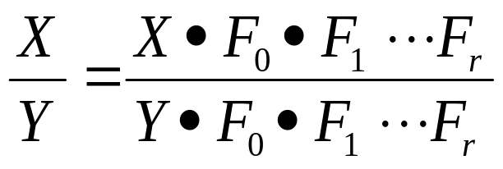
设X为被除数，Y为除数，按下式完成X/Y。
式中F_{i}(0≤i≤r)为迭代系数，如果迭代几次后，可以使分母Y×F₀×F₁×…×F_{r}→1，则分子即为商：
X·F₀·F₁…F_{r}
因此，问题是如何找到一组迭代系数，使分母很快趋近于1。
若X和Y为规格化正小数二进制代码，可写成： Y=1-δ (0<δ≤1/2)

Slide 37
如果取 F₀=1+δ，则第一次迭代结果：
Y₀=Y·F₀=(1-δ)(1+δ)=1-δ²
取F₁=1+δ²，则第二次迭代结果：
Y₁=Y₀·F₁=(1-δ²)(1＋δ²)=1-δ⁴
…
取F_{i}=1+δ^{2i}，则第i+1次迭代结果：
Y_{i}=Y_{i-1}·F_{i}=(1-δ^{2i})(1+δ^{2i})=1-δ^{2i+1}
当i增加时，Y将很快趋近于1，其误差为δ^{2i+1}。
实际上求得F_{i}的过程很简单，即
F_{i}=1+δ^{2i}=2-1+δ^{2i}=2-(1-δ^{2i})=2-Y_{i-1}
F_{i}就是(-Y_{i-1})的补码(0≤i≤r)。

Slide 38
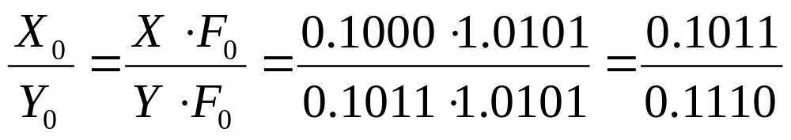
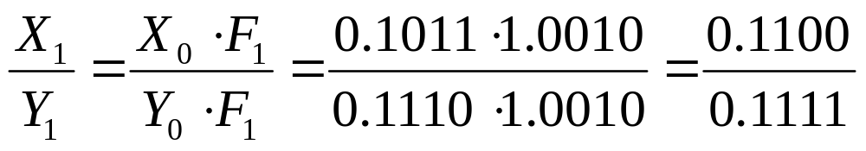
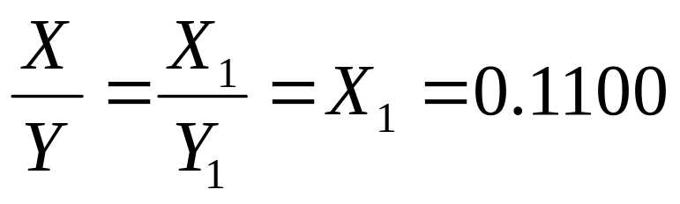
例3.38 设X=0.1000,Y=0.1011
则δ=1-Y=0.0101，F₀=1+δ=1.0101
分子分母分别进行乘法运算。
F₁=2-Y₀=2-0.1110=1.0010
分母趋近于1
所以


Slide 39
3.5 浮点数的运算方法
浮点数的表示形式（以2为底）：
N = M ·2E
其中，M为浮点数的尾数，一般为绝对值小于1的规格化二进制小数用原码或补码形式表示；E为浮点数的阶码，一般是用移码或补码表示的整数。

Slide 40
3.5.1 浮点数的加减法运算
两数首先均为规格化数，在进行规格化浮点数的加减运算需经过五步完成：
（1）对阶操作：低阶向高阶补齐，使阶码相等；
（2）尾数运算：阶码对齐后直接对尾数运算；
（3）结果规格化：对运算结果进行规格化处理；
(使补码尾数的最高位和尾数符号相反)
（4）舍入操作：丢失位进行0舍1入或恒置1处理；
（5）判断溢出：判断阶码是否溢出，下溢则将运
算结果置0（机器零），上溢则溢出中断。

Slide 41
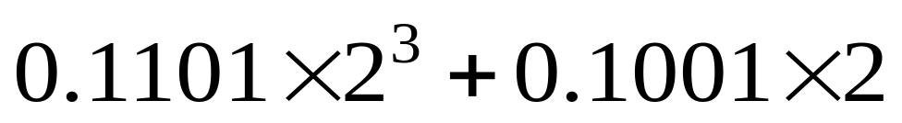
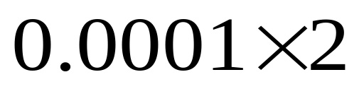
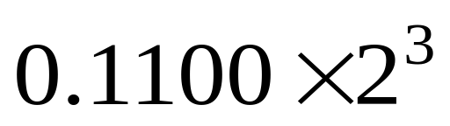
举例说明如下：
(1)对阶运算(小阶向大阶对齐)
    尾数为原码时,尾数右移,符号位不动,最高位补0
    尾数为补码时,尾数右移,符号也移位,最高位补符号位
  例如： 求 =?
  小阶对大阶
  舍掉的是
  如大阶对小阶
  则舍掉的是

Slide 42
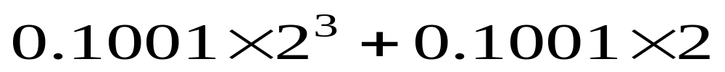

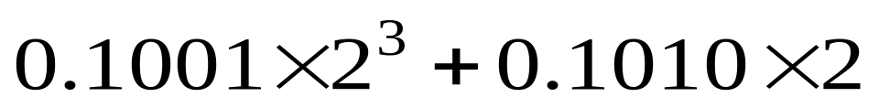

(2)尾数的加减运算
(3)规格化：原码尾数值高位为1，补码尾数值高位与符号相反
(4)舍入操作：0舍1入 或 恒置1
例1：求 =?
  0舍1入后为
  恒置1
例2：求 =?
  0舍1入后为
  恒置1
(5)判断结果的正确性(即结果的阶码是否溢出)

Slide 43
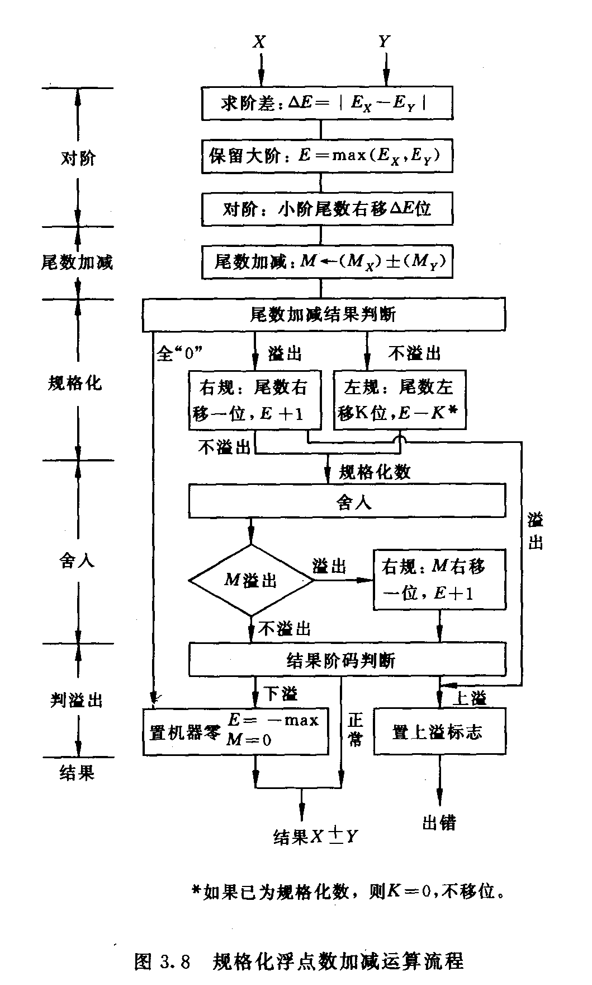
规格化浮点数加减运算流程。（P₉₁）
南华大学计算机学院

Slide 44
例3.39 两浮点数相加，求X+Y。
已知：X＝2⁰¹⁰ · 0.11011011， y＝2¹⁰⁰ · (-0.10101100)
计算过程：
解：X和Y在机器中的浮点补码表示形式为(双符号位)：
阶符 阶码 数符 尾数
X： 0 0 0 1 0 0 0 1 1 0 1 1 0 1 1
Y： 0 0 1 0 0 1 1 0 1 0 1 0 1 0 0
（1）对阶操作
阶差ΔE＝[Ex]_{补}+[-E_{Y}]_{补}=00010+11100=11110
X阶码小，Mx右移2位，保留阶码E＝00100。
[Mx]_{补}=00 00 110 110 11
下划线上的数是右移出去而保留的附加位。
（2）尾数相加
[Mx]_{补}+[M_{Y}]_{补}=000011011011+1101010100=111000101011。
（3）规格化操作
左规，移1位，结果：1100010101 10；阶码-1，E＝00011。

Slide 45
（4）舍入
附加位最高位为1，在所得结果的最低位+1。
得新结果：
[M]_{补}=1100010110，
M： - 0．11101010。
（5）判溢出
阶码符号位为00，故不溢出。
最终结果为：
X+Y=2⁰¹¹ · (-0．11101010)

Slide 46
3.5.2 浮点数的乘除法运算
浮点数的乘除:阶码为两数阶码之和、差，其尾数应为两数的尾数之积、商。
结果的处理：结果必须进行规格化、舍入和判溢出等操作。

Slide 47
1. 浮点数的阶码运算
阶码运算：+1，-1，两阶码求和以及两阶码求差四种。
移码的运算规则：
移码的定义为：[X]_{移}=2^{n}+X -2^{n}≤X<2^{n}
[X]_{移}+[Y]_{移}=2^{n}+X+2^{n}+Y=2^{n}+(2^{n}+(X+Y))
=2^{n}+[X+Y]_{移}
结果的最高位多加了个1，要得到移码形式的结果，需对结果的符号取反。

Slide 48
直接用移码实现求阶码之和
根据补码定义：[Y]_{补}=2^{n+1}+Y mod 2^{n+1}
因此求阶码和(移码表示)可用如下方式完成：
[X]_{移}+[Y]_{补}=2^{n}+X+2^{n+1}+Y=2^{n+1}+(2^{n}+(X+Y))
=[X+Y]_{移} mod 2^{n+1}
同理有 [X]_{移}+[-Y]_{补}=[X-Y]_{移}。
执行移码加或减时，取加数或减数符号位的反码（补码）进行运算。即被加(减)数为移码，加(减)数为补码。

Slide 49
判定溢出的方法
使用双符号位的阶码相加减，并规定移码（被加数或被减数）的第二个符号位，即最高符号位恒用0参加加减运算。
当结果的最高符号位为0时，表明没有溢出。低位符号位为1，表明结果为正；为0时，表明结果为负。
溢出条件是结果的最高符号位为1。
溢出时，当低位符号位为0时结果上溢，为1时结果下溢。

Slide 50
例：阶码用4位表示，其范围为-8到+7 。
（1）当X=+011，Y=+110时，则有
[X]_{移}=01011，[Y]_{补}=00110， [-Y]_{补}=11010
阶码加 [X+Y]_{移}= [X]_{移}+[Y]_{补}
=01011+ 00110=10001，结果上溢
阶码减 [X-Y]_{移}= [X]_{移}+[-Y]_{补}
=01011+ 11010=00101，结果正确，为-3
（2）当X=-011，Y=-110时，则有
[X]_{移}=00101，[Y]_{补}=11010， [-Y]_{补}=00110
阶码加 [X+Y]_{移}= [X]_{移}+[Y]_{补}
=00101+ 11010=11111，结果下溢
阶码减 [X-Y]_{移}= [X]_{移}+[-Y]_{补}
=00101+ 00110=01011，结果正确，为+3

Slide 51
2. 浮点数的舍入处理
计算机中，浮点数的尾数有确定的位数，若浮点数的运算结果超过给定的位数，要进行去除多余位数的处理。处理的原则是使本次处理所造成的误差以及按此原则产生的累计误差都比较小。
① 无条件地丢掉正常尾数最低位之后的全部数值。这种办法被称为截断处理，其好处是处理简单，缺点是影响结果的精度。
② 保留右移中移出的若干高位的值，然后再按某种规则用这些位上的值修正尾数。这种处理方法被称为舍入处理。

Slide 52
舍入方法：
只要尾数最低位为1，或移出去的几位中有1，就把尾数的最低位置1，否则仍保持原有的0值。或者采用更简便的说法，即最低位恒置1的方法。
0舍1入法(相当于十进制中的四舍五入法)，即当丢失的最高位的值为1时，把这个1加到最低数值位上进行修正，否则舍去丢失的各位的值，其缺点是要多进行一次加法运算。

Slide 53
例3.40 设有5位数(其中有一附加位)，用原码或补码表示，舍入后保留4位结果。（0舍1入法）
设： [X]_{原}=0.11011 舍入后[X]_{原}=0.1110
[X]_{原}=0.11100 舍入后[X]_{原}=0.1110
[X]_{补}=1.00101 舍入后[X]_{补}=1.0011
[X]_{补}=1.00100 舍入后[X]_{补}=1.0010
舍入后产生了误差，但误差值小于末位的权值。

Slide 54
3. 浮点乘法运算步骤
举例说明浮点乘法的运算步骤：
例3.41 阶码4位(移码)，尾数8位(补码，含1符号位)，阶码以2为底。运算结果仍取8位尾数。
设：X=2⁻⁵·0.1110011, Y=2³·(-0.1110010)
运算过程中阶码取双符号位。
(1) 求乘积的阶码。乘积的阶码为两数阶码之和。
[E_{X}+E_{Y}]_{移}=[E_{X}]_{移}+[E_{Y}]_{补}=00011+00011=00110
(2) 尾数相乘。用定点数相乘的办法，
[X·Y]_{补}=1.0011001 1001010 (尾数部分)
高位部分
低位部分

Slide 55
(3) 规格化处理。本例尾数已规格化，不需要再处理。如未规格化，需左规。
(4) 舍入。尾数(乘积)低位部分的最高为1，需要舍入，在乘积高位部分的最低位加1，因此
[X·Y]_{补}=1.0011010 (尾数部分)
(5) 判溢出。阶码未溢出，故结果为正确。
X·Y=2⁻²·(-0.1100110)
在求乘积的阶码(即两阶码相加)时，有可能产生上溢或下溢的情况；在进行规格化处理时，有可能产生下溢。

Slide 56
4. 浮点数乘法运算(阶码的底为8或16)
N=8E·M 或 N=16E·M
阶码E和尾数M还都是用二进制表示的，其运算规则与阶码以2为底基本相同，但关于对阶和规格化操作有新的相应规定。
当阶码以8为底时，只要尾数满足1/8≤M<1或
-1≤M<-1/8就是规格化数。执行对阶和规格化操作时，每当阶码的值增或减1，尾数要相应右移或左移三位。
当阶码以16为底时，只要尾数满足1/16≤M<1或
-1≤M<-1/16就是规格化数。执行对阶和规格化操作时，阶码的值增或减1，尾数必须移四位。

Slide 57
5. 浮点数除法运算步骤
（1）求商的阶码
尾数调整：保证M_{X}＜M_{Y}
阶码相减
（2）尾数相除
（3）规格化
（4）舍入
（5）判溢出

Slide 58
3.6 运算部件
1. 定点运算部件
定点运算部件由算术逻辑运算部件ALU、若干个寄存器、移位电路、计数器、门电路等组成。
ALU部件主要完成加减法算术运算及逻辑运算。
Notes:
第三次课

Slide 59
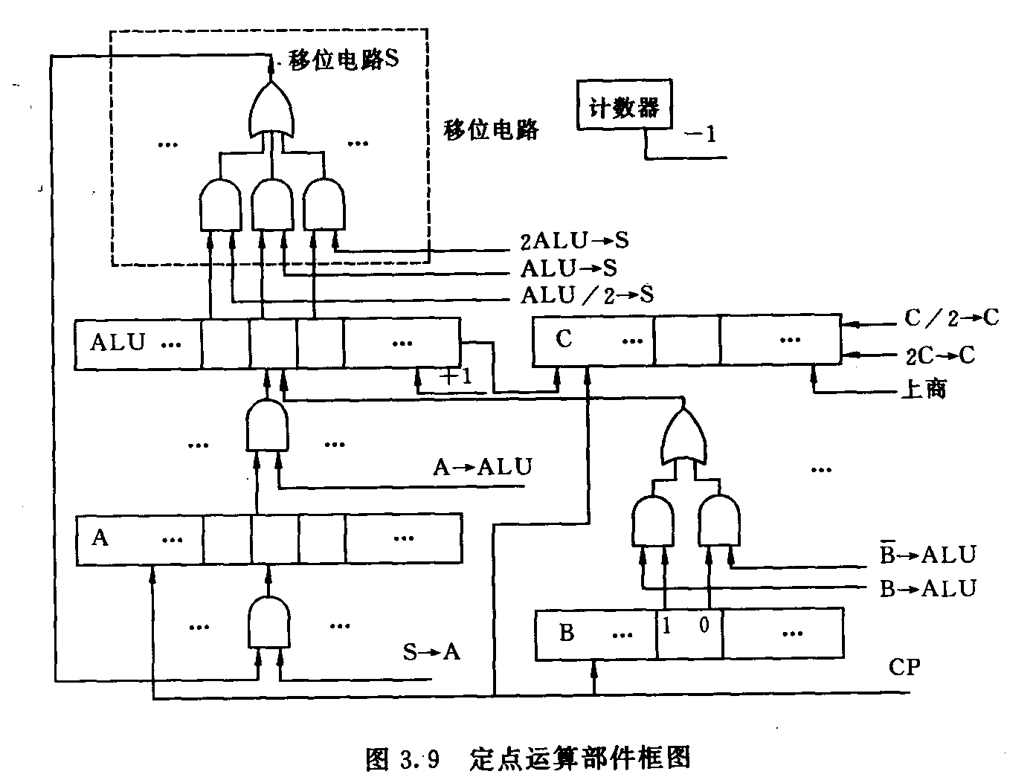
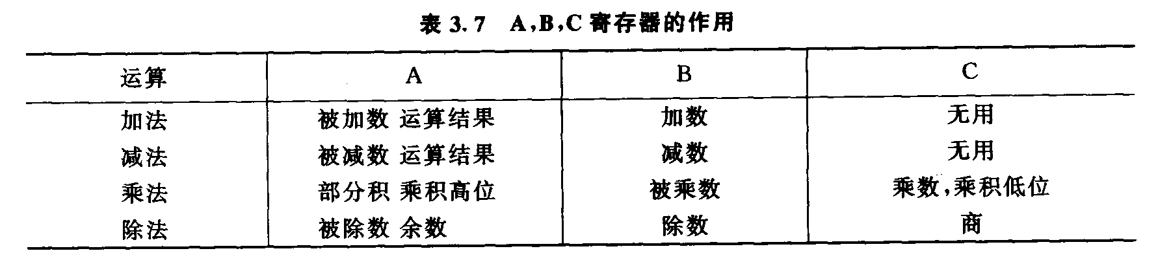

Slide 60
2．浮点运算部件
通常由阶码运算部件和尾数运算部件组成，其各自的结构与定点运算部件相似。但阶码部分仅执行加减法运算。其尾数部分则执行加减乘除运算，左规时有时需要左移多位。为加速移位过程，有的机器设置了可移动多位的电路。

Slide 61
3.7 数据校验码
计算机系统中的数据，在读写、存取和传送的过程中可能产生错误。为减少和避免这类错误，一方面是精心设计各种电路，提高计算机硬件的可靠性；另一方面是在数据编码上找出路，即采用某种编码法，通过少量的附加电路，使之能发现某些错误，甚至能确定出错位置，进而实现自动改错的能力。
数据校验码:是一种常用的带有发现某些错误或自动改错能力的数据编码方法。(查错与纠错)
实现原理：是加进一些冗余码，使合法数据编码出错变成非法数据来发现或改正错误。
常用的数据校验码：奇偶校验码、海明校验码和循环冗余校验码。
Notes:
我们先举一个日常生活中的实例。如果你发出一个通知：“明天14：00~16：00开会”，但在通知过程中由于某种原因产生了错误，变成“明天10：00~16：00开会”。别人收到这个错误通知后由于无法判断其正确与否，就会按这个错误时间去行动。为了使收者能判断正误，可以在发通知内容中增加“下午”两个字，即改为：“明天下午14：00~16：00开会”， 这时，如果仍错为：“明天下午10：00~16：00开会”，则收到此通知后根据“下午”两字即 可 判断出其中“10：00”发生了错误。但仍不能纠正其错误，因为无法判断“10：00”错在何处，即无法判断原来到底是几点钟。这时，收者可以告诉发端再发一次通知，这就是检错重发。为了实现不但能判断正误(检错)，同时还能改正错误(纠错)，可以把发的通知内容再增 加“两个小时”四个字，即改为：“明天下14：00~16：00两个小时开会”。这样，如果其 中“14：00”错为“10：00”，不但能判断出错误，同时还能纠正错误，因为其中增加的“ 两个小时”四个字可以判断出正确的时间为14：00~16：00”。

Slide 62
采用冗余校验方法：
即在基本的有效数据外，再扩充部分位，增加部分（冗余部分）被称为校验位。将校验位与数据位一起按某种规则编码，写入存储器或向外发送。当从存储器读出或接收到外部传入的代码时，再按相应的规则进行判读。若不符合约定的规则，则表示出现错误。根据错误的特征进行修正恢复。

Slide 63
几个名词概念
码字：由若干代码组成的一个字。
    如8421码中 0110（ 6 ），0111（ 7 ）
距离：两个码字之间不同的代码个数。
    8421码中，最小的距离为1，如0000和
    0001、0010和0011等；最大距离为4，
    如0111和1000。
码距(最小码距)：一种码制中任意两个码字间的最小 距离。（合法码到合法码变动的最小位数）
8421码的码距为1。码距为1，即不能查错也不能纠错。码距越大，查错、纠错能力越强。

Slide 64
码距与检纠错的关系
①为了检测e个误码，要求最小码距d₀应满足： d₀ ≥e+1
②为了纠正t个误码，要求最小码距d₀应满足： d₀ ≥2t+1
③为了纠正t个误码，同时能检测e个误码(e＞t)，要求最小码距d₀应满足：
d₀ ≥e+t+1

Slide 65
3.7.1 奇偶校验码
奇偶校验码是计算机中广泛采用的检查传输数据准确性的方法。奇偶校验的原理是：
在每组数据信息上附加一个校验位，使码距由1增加到2（合法码到合法码变动的最小位数为2）。若编码中有奇数个二进制位出错了，这个码将变成非法编码。
如果采用奇校验，则这组数据加上校验码位后数据中‘1’的个数应为奇数个。奇校验位形成公式:
C =X0 ⊕X1 ⊕…⊕Xn-1
如果采用偶校验，则这组数据加上校验码位后数据中‘1’的个数应为偶数个。偶校验位形成公式:
C =X0 ⊕X1 ⊕…⊕Xn-1

Slide 66
下面给出对几个字节值的奇偶校验的编码结果：
数据 奇校验的编码 偶校码的编码
00000000 l00000000 000000000
010l0l00 0010l0100 l01010l00
01ll1lll 0011l1111 10l111l1l
其中，最高一位为校验位，其余低八位为数据位。从中可以看到，校验位的值取O还是1，是由数据位中1的个数决定的。

Slide 67
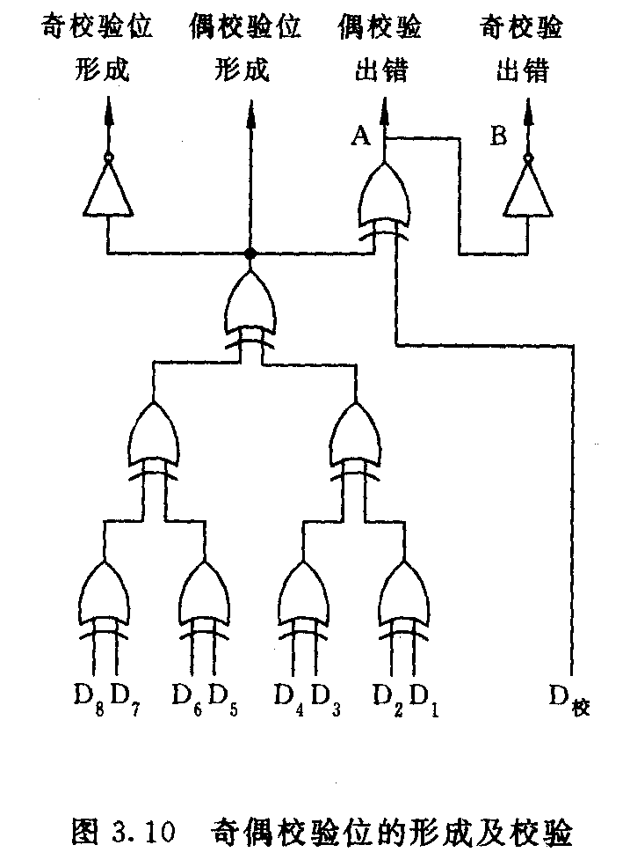
缺点:这种方案只能发现一位错或奇数个位错，但不能确定是哪一位错，也不能发现偶数个位错。
优点:该方案还是有很好的实用价值。
偶校验位形成

Slide 68
奇偶校验的特点：
1、奇偶校验码使数据的码距为2，因而可检出数据传送过程中奇数个数位出错的情况（一位变动会使校验位改变， d₀ ≥e+1 =2）；
2、实际中两位同时出错的概率极低，奇偶校验法简便可靠易行，但它只能发现错误，却不知错在何处，因而不能自动纠正。
3、 奇偶校验码是一种开销最小，能发现数据代码中一位出错情况的编码。
常用于存储器读写检查，或ASCII字符传送过程中的检查。

Slide 69
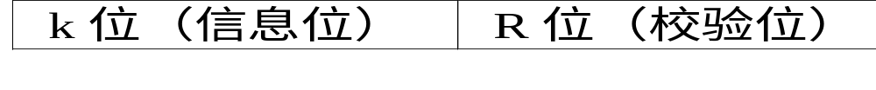
3.7.2 海明校验码
海明校验码是Richard Hamming于1950年提出的，目前仍广泛使用的一种编码方法。
1、原理
（1）特点：能检测出两位同时出错、亦能检测出一位出错并能自动纠错。(码距d₀ ≥e+t+1=2+1+1=4)
（2）实现原理：
在k个数据位之外加上r个校验位，从而形成一个k+r位的新码字，当某一位出错后，就会引起相关的几个（ d₀ 个）校验位的值发生变化，从而达到检错、纠错的目的。
Notes:
微软面试：把1000个苹果分到10个篮子里，提走任意数目的苹果。（海明码）

Slide 70
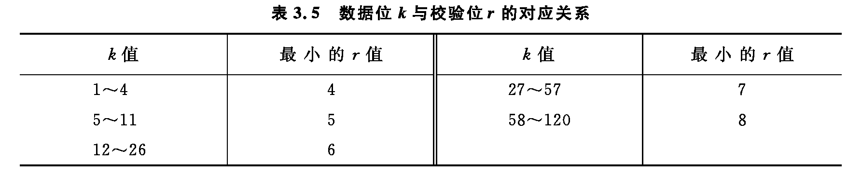
数据位k与校验位r的对应关系：
能检测与自动纠正一位错，并发现两位错，校验位r与数据位k应满足下述关系：
2^{r-1}≥k+r (一位出错并纠错且发现两位错
d₀ ≥e+t+1=2+1+1=4)

Slide 71
2、编码规则
若海明码的最高位号为m，最低位号为1，即：H_{m}H_{m-1}…H₂H₁，则此海明码的编码规律是：
(1)校验位与数据位之和为m，每个校验位P_{i}（Parity，奇偶校验位）在海明码中被分在位号2^{i-1}的位置，其余各位为数据位，并按从低向高逐位依次排列的关系分配各数据位。
(2)海明码的每一位码H_{i}(包括数据位和校验位本身)由多个校验位校验，其关系是被校验的每一位位号要等于校验它的各校验位的位号之和。这样安排的目的,是希望校验的结果能正确反映出出错位的位号。

Slide 72
例 讨论一个字节的海明码
（1）K=8，按表3.5得出r=5
故海明码的总位数为13，可表示：
H₁₃H₁₂H₁₁...H₃H₂H₁
P₅只能放在H₁₃一位上，它已经是海明码的最高位了，其他4位满足P_{i}的位号等于2^{i-1}的关系。其余为数据位D_{i}，则有如下排列关系：
位号 | 13 | 12 | 11 | 10 | 9 | 8 | 7 | 6 | 5 | 4 | 3 | 2 | 1
信息 | P5 | D8 | D7 | D6 | D5 | P4 | D4 | D3 | D2 | P3 | D1 | P2 | P1

Slide 73
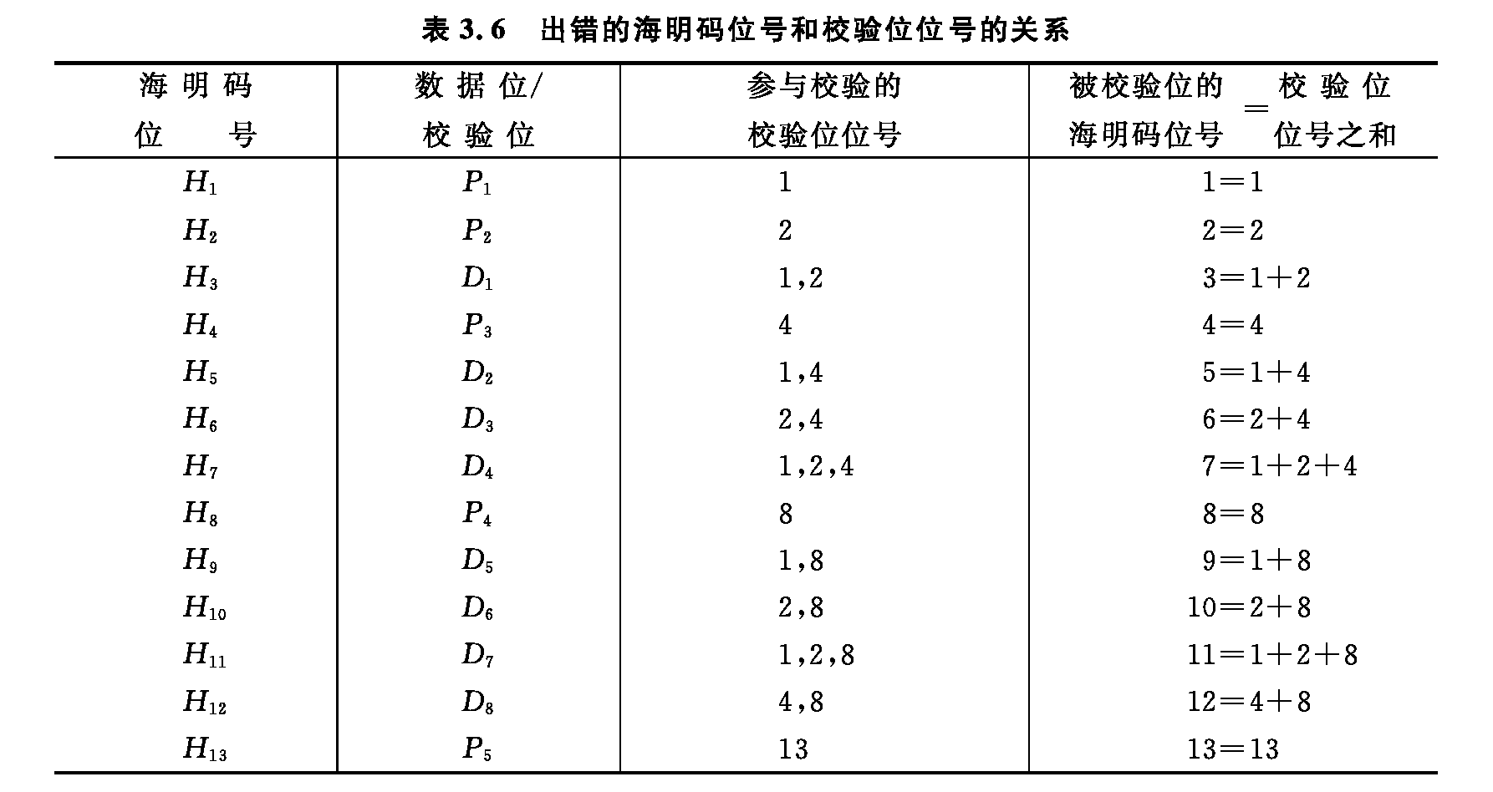
每一位号等于校验它的各校验位的位号之和
Notes:
13个苹果放在5个筐里

Slide 74
(2) 计算各个校验位的值
 | D₁(H₃) | D₂(H₅) | D₃(H₆) | D₄(H₇) | D₅(H₉) | D₆(H₁₀) | D₇(H₁₁) | D₈(H₁₂)
P₁(H₁)
P₂(H₂)
P₃(H₄)
P₄(H₈)
P₅(H₁₃)
√
√
√
√
√
√
√
√
√
√
√
√
√
√
√
√
√
√
校验位的编码规则(偶校验)
在这种安排中，每一位数据位，都至少地出现在3个P_{i}值的形成关系中。当任一位数据码发生变化时，必将引起3个或4个P_{i}值跟着变化，该海明码的码距为4。
P₁=D₁⊕D₂⊕D₄⊕D₅⊕D₇
P₂=D₁⊕D₃⊕D₄⊕D₆⊕D₇
P₃=D₂⊕D₃⊕D₄⊕D₈
P₄=D₅⊕D₆⊕D₇⊕D₈
P₅=D₁⊕D₂⊕D₃⊕D₄⊕D₅⊕D₆⊕D₇⊕D₈ ⊕P₄⊕P₃⊕P₂⊕P₁
Notes:
Pi偶检验编码。
“海明码的码距为4”：合法码到合法码变动4位

Slide 75
（3）译码规则（接受端）--偶校验
S_{i} = P_{i}⊕形成P_{i}的编码规则
S₁=P₁⊕D₁⊕D₂⊕D₄⊕D₅⊕D₇
S₂=P₂⊕D₁⊕D₃⊕D₄⊕D₆⊕D₇
S₃=P₃⊕D₂⊕D₃⊕D₄⊕D₈
S₄=P₄⊕D₅⊕D₆⊕D₇⊕D₈
S₅=P₅⊕P₄⊕P₃⊕P₂⊕P₁⊕D₁⊕D₂⊕D₃⊕D₄ ⊕D₅⊕D₆⊕D₇⊕D₈
则校验得到的结果值S₅～S₁能反映13位海明码的出错情况。任何偶数个数出错，S₅一定为0，因此可区分两位出错或一位出错。

Slide 76
用海明位号改写S₄～S₁：
S₁=H₁ ⊕ H₃⊕H₅⊕H₇⊕H₉⊕H₁₁
S₂=H₂ ⊕ H₃⊕H₆⊕H₇⊕H₁₀⊕H₁₁
S₃=H₄ ⊕ H₅⊕H₆⊕H₇⊕H₁₂
S₄=H₈ ⊕ H₉⊕H₁₀⊕H₁₁⊕H₁₂
结论：
当某个数据位出错时、S₄S₃S₂S₁的值等于该出错位数据在海明码中的位号。
假设：
H₁₂(D₈)出错、S₄S₃S₂S₁=1100
H₁₁(D₇)出错、S₄S₃S₂S₁=1011
H₁₀(D₆)出错、S₄S₃S₂S₁=1010
H ₉(D₅)出错、S₄S₃S₂S₁=1001
H ₇(D₄)出错、S₄S₃S₂S₁=0111
H ₆(D₃)出错、S₄S₃S₂S₁=0110
H ₅(D₂)出错、S₄S₃S₂S₁=0101
H ₃(D₁)出错、S₄S₃S₂S₁=0011
问题：
1.当某个校验位出错时、S₄S₃S₂S₁的值等于什么？
2^{n}位号
2. S₅与S₄S₃S₂S₁的各种组合分别反映了海明码的什么状态？
S₅为0有偶数个错（S₄S₃S₂S₁=0无错；不为0有两位错）

Slide 77
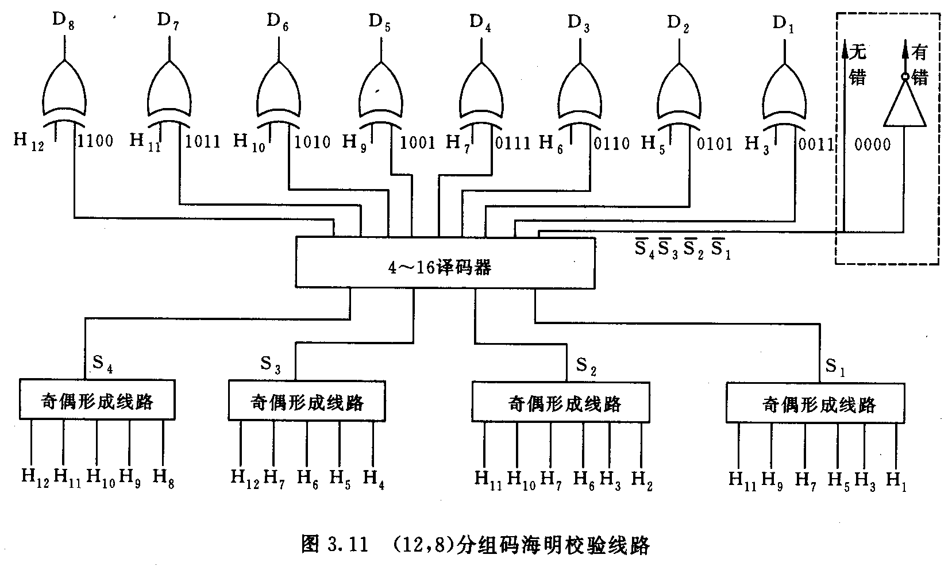
3、海明码校验逻辑电路

Slide 78
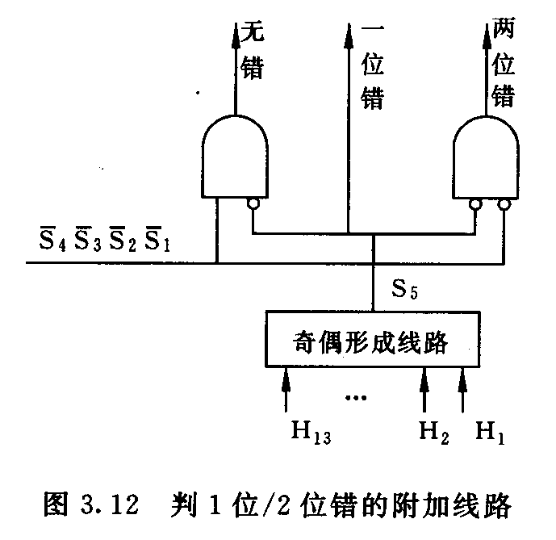

Slide 79
例1：请计算8位二进制信息10011010的海明码字是多少？
解：1）计算r=？ 2）计算P₁～P₅=？
r=5 | D₁(H₃) 0 | D₂(H₅) 1 | D₃(H₆) 0 | D₄(H₇) 1 | D₅(H₉) 1 | D₆(H₁₀) 0 | D₇(H₁₁) 0 | D₈(H₁₂) 1
P₁(H₁)
P₂(H₂)
P₃(H₄)
P₄(H₈)
P₅(H₁₃)
P₁=1
0
1
1
1
0
P₂=1
0
0
1
0
0
P₃=1
1
0
1
1
P₄=0
1
0
0
1
P₅=1
位号 | 13 | 12 | 11 | 10 | 9 | 8 | 7 | 6 | 5 | 4 | 3 | 2 | 1
信息 |  | 1 | 0 | 0 | 1 |  | 1 | 0 | 1 |  | 0
1
0
1
1
1

Slide 80
例2：请分析海明码字1100101111011是否正确？若有错，请纠错。
S₁=H₁ ⊕ H₃⊕H₅⊕H₇⊕H₉⊕H₁₁
S₂=H₂ ⊕ H₃⊕H₆⊕H₇⊕H₁₀⊕H₁₁
S₃=H₄ ⊕ H₅⊕H₆⊕H₇⊕H₁₂
S₄=H₈ ⊕ H₉⊕H₁₀⊕H₁₁⊕H₁₂
解：计算S₅S₄S₃S₂S₁=?
 | H₁₃ 1 | H₁₂ 1 | H₁₁ 0 | H₁₀ 0 | H₉ 1 | H₈ 0 | H₇ 1 | H₆ 1 | H₅ 1 | H₄ 1 | H₃ 0 | H₂ 1 | H₁ 1
S₁
S₂
S₃
S₄
S₅
0
0
1
1
1
0
1
1
0
0
1
1
0
1
1
1
1
1
1
1
0
1
0
0
1
0
1
1
1
0
0
1
0
1
1
1
1
0
1
1
S₅S₄S₃S₂S₁=10110,则H₆有错，正确的海明码字为：
1100101011011

Slide 81
3.7.3 循环冗余校验(CRC)码
特点： CRC码（Cyclic Redundancy Check）可以发现并纠正信息串行读写、存储或传送过程中出现的一位、多位错误。
用途：在磁介质存储器读写和计算机之间通信方面得到广泛应用。
编码组成: k位信息位之后拼接 R位校验位
关键:
(1)编码:如何从k位信息位简便地得到r位校验位
(2)译码与纠错:如何从k+r位信息码判断是否出错并纠错。

Slide 82
1．CRC码的编码方法
CRC码编码用到的模2运算：
模2运算是指以按位模2相加为基础的四则运算，运算时不考虑进位和借位。
(1)模2加减：即按位加，可用异或逻辑实现。模2加与模2减的结果相同.
即:0±0=0，0±1＝1，
1±0＝1，1±1＝0。
两个相同的数据的模2和为0。

Slide 83
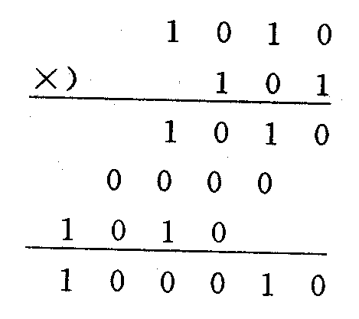
(2)模2乘——按模2加求部分积之和。
例3.42

Slide 84
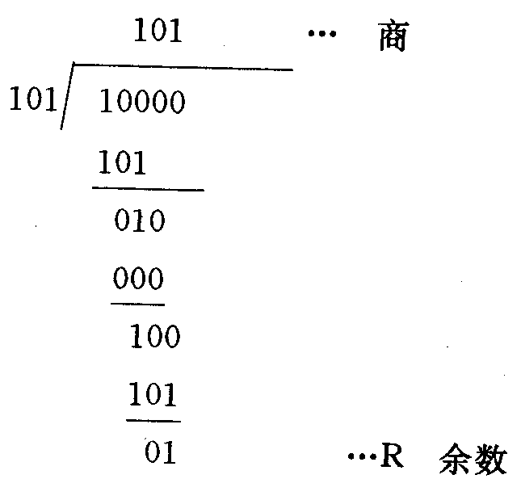
(3)模2除——按模2减求部分余数。
每求一位商应使部分余数减少一位。上商的原则是: 当部分余数的首位为1时，商取1；当部分余数的首位为0时，商取0。当部分的余数的位数小于除数的位数时，该余数即为最后余数。
例3.43

Slide 85
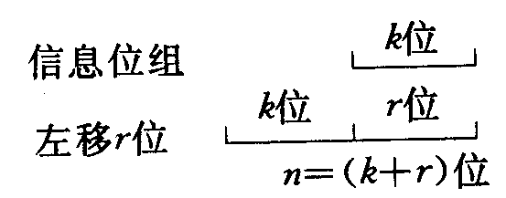
CRC码的编码方法:
(1)将待编码的k位有效信息位组表达为多项式M(x)：
M(x)=C_{k-1}x^{k-1}+ C_{k-2}x^{k-2} + ...+C_{i}x^{i}+ …+C₁x+C₀
式中C_{i}为0或1。
若将信息位组左移r位，则可表示为多项式M(x)·x^{r}。这样就可以空出r位，以便拼接r位校验位.
即:

Slide 86
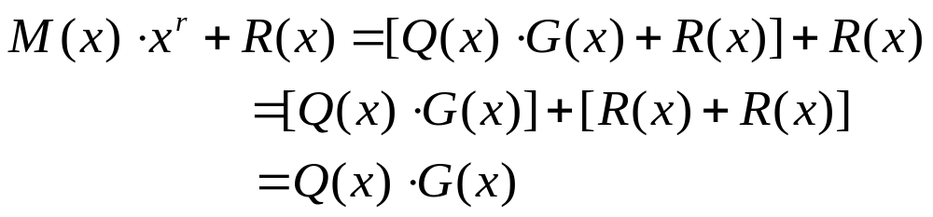
CRC码是用多项式M(x)·x^{r}模2除以称为生成多项式G(x)(产生校验码的多项式)所得余数作为校验位的。为了得到r位余数(校验位)，G(x)必须是r+1位。
设所得余数为R(x)，商为Q(x)。将余数拼接在信息位组左移r位空出的r位上，就构成这个有效信息的CRC码。这个CRC码可用多项式表达为：
因此所得CRC码可被G(x)表示的数码除尽。

Slide 87
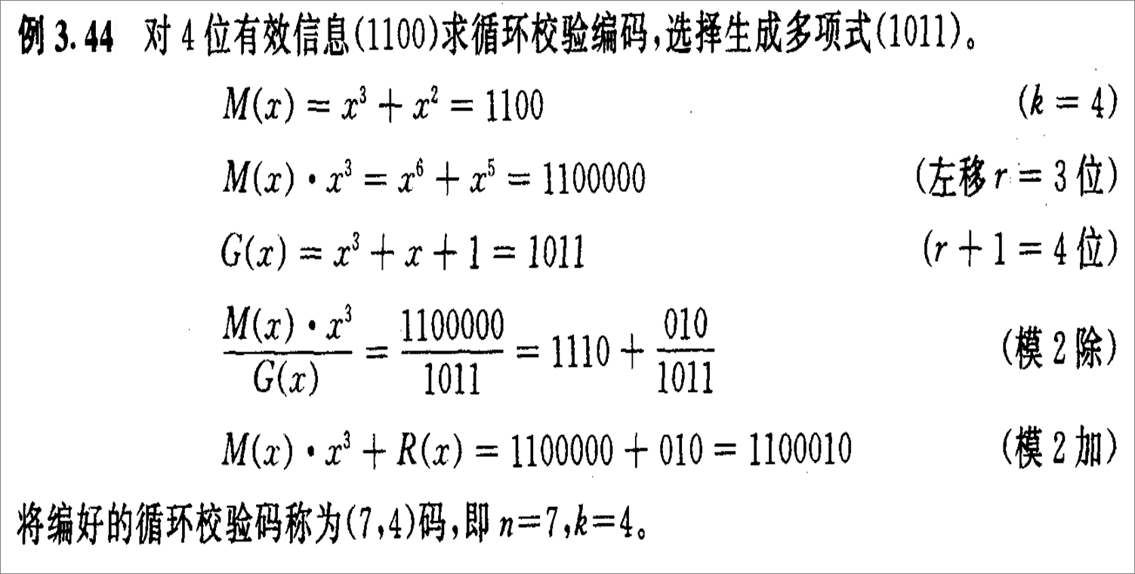

Slide 88
2．CRC的译码与纠错
原理:将收到的循环校验码用约定的生成多项式G(x)去除，如果码字无误则余数应为0（可以除尽）。如有某一位出错，则余数不为0，不同位数出错余数不同。
纠错依据:余数与出错位的对应关系是不变的，只与码制和生成多项式有关。

Slide 89
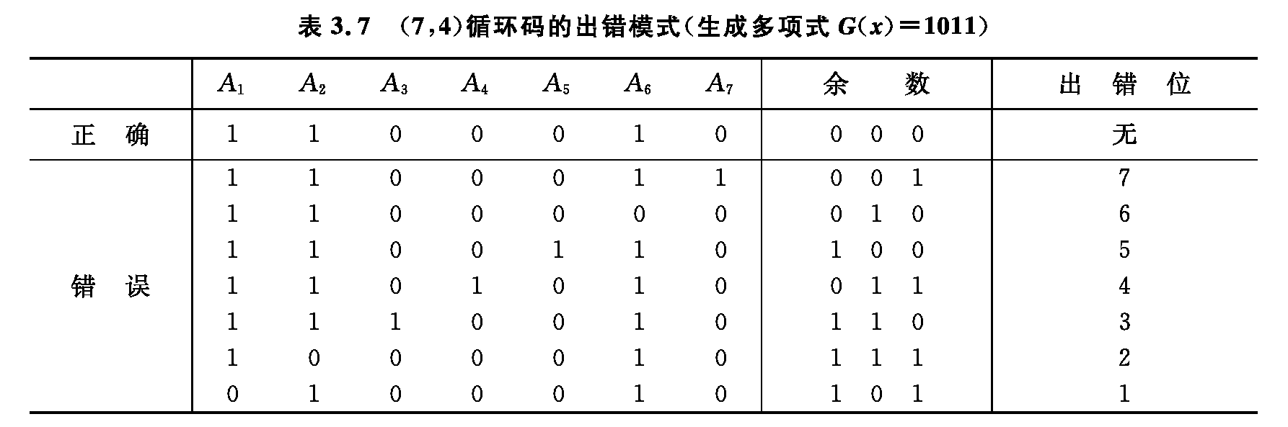

Slide 90
纠错方法
如果循环码有一位出错，用G（x）作模2除将得到一个不为0的余数。如果对余数补1个0继续除下去，则各次余数将按表3.7中的内容顺序循环。
如果求出余数不为0，一边对余数补0继续做模2除，同时让被检测的校验码字循环左移。
当出现余数101时（见表3.7），出错位也移到A1位置。可通过异或门将它纠正，然后继续移到A7。
移满一个循环（对7，4码共移7次），就得到一个纠正后的码字。

Slide 91
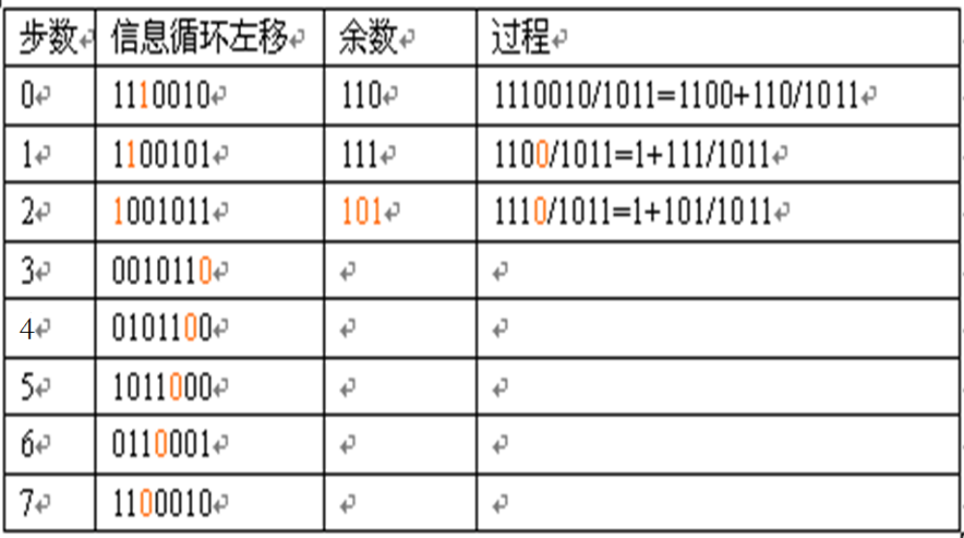
例：对（7，4）分组码，生成多项式为1011，数据信息为1100，通过前面的介绍，发送的信息为1100010，若接受到的信息为1110010，1110010/1011=1100+110/1011 余数不为0

Slide 92
3．关于生成多项式
并不是任何一个(r+1)位多项式都可以作为生成多项式的。从检错及纠错的要求出发，生成多项式应能满足下列要求：
(1)任何一位发生错误都应使余数不为0。
(2)不同位发生错误应当使余数不同。
(3)对余数继续作模2除，应使余数循环。

Slide 93
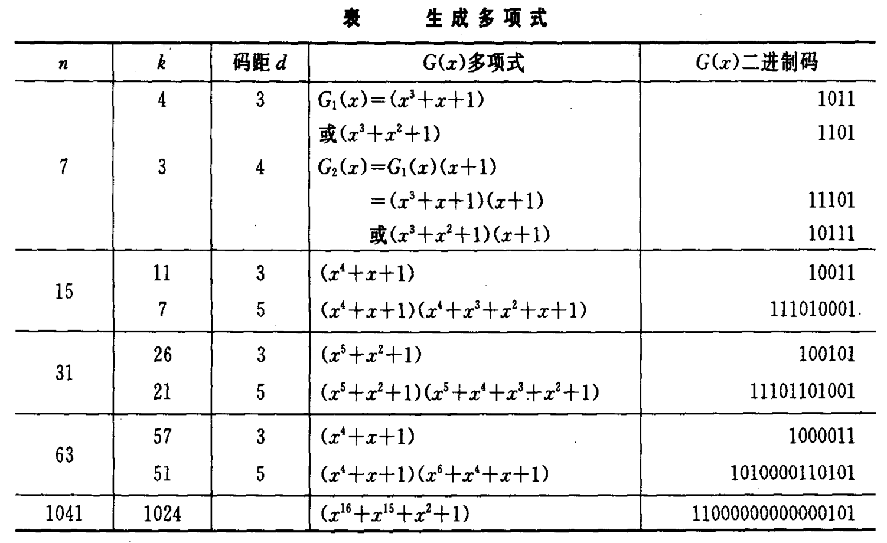
下表给出了一部分生成多项式。

Slide 94
例 3.45 n=7，对于（n,k）码
X⁷-1=(x+1)(x³+x+1)(x³+x²+1) （模2运算）
选择 G(x)=x+1=11,可构成(7,6)码，只能判断一位错；
选择 G(x) = (x³+x+1)=1011，或
G(x)= (x³+x²+1) =1101，可构成(7,4)码，能判断两位错或纠一位错。
选择G(x)= (x+1)(x³+x+1)=11101，可构成(7,3)码，能判断两位错并纠正一位错。

